Slide 1
现企概论·精讲7
代码：11466

Slide 2
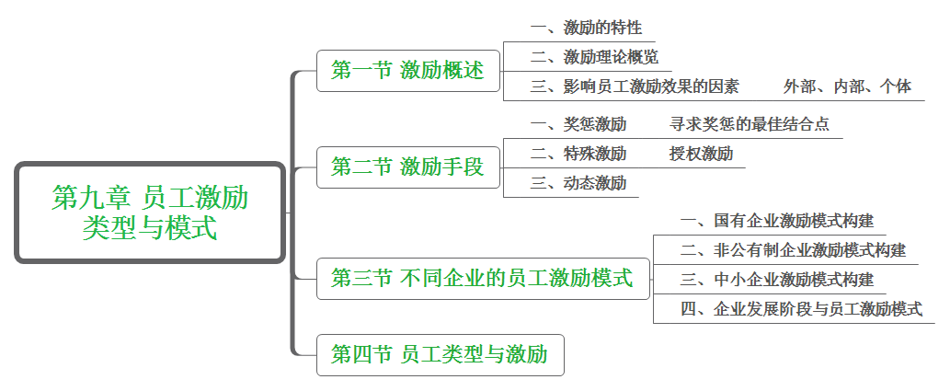
9第九章 员工激励类型与模式

Slide 3
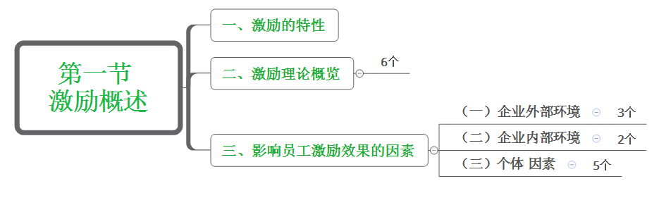
9第九章 员工激励类型与模式

Slide 4
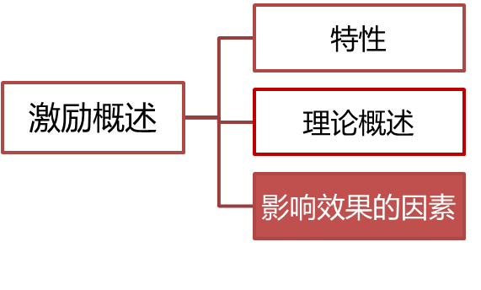
9.1.4.1企业外部环境
第一节 激励概述
三、影响员工激励效果的因素
论述题
1、企业外部环境
2、企业内部环境
3、个体因素
① 经济发展水平；② 传统文化；③ 社会环境。
① 管理方式；② 领导方法。
① 性格特征；② 个人价值观；③ 受教育程度；④ 年龄与工龄；⑤ 收入水平。

Slide 5

1、下列属于激励特性的是（）
A、系统性
B、易逝性
C、社会性
D、信用性
E、有限性
ABCDE

Slide 6
【论述】试述影响员工激励效果的因素。（5分）
（1）企业外部环境
① 经济发展水平；② 传统文化； ③ 社会环境。
（2）企业内部环境
① 管理方式； ② 领导方法。
（3）个体因素
① 收入水平；② 受教育程度；③ 年龄与工龄； ④ 性格特征；⑤ 个人价值观。

Slide 7
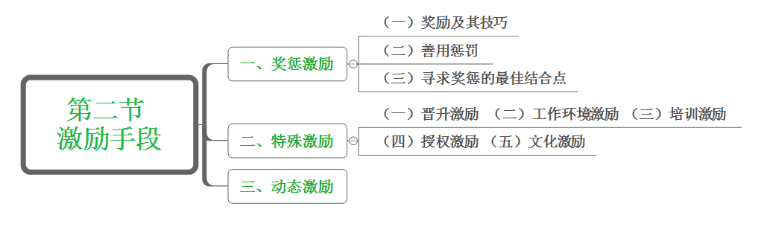
第九章 员工激励类型与模式

Slide 8
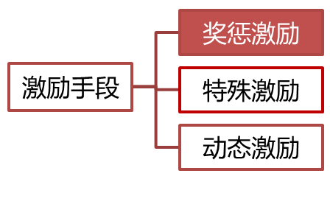
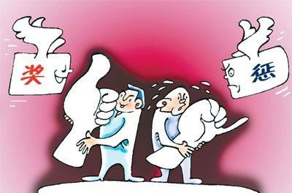
9.2.0.1员工激励的根本出发点
9.2.0.2员工激励手段
9.2.1.1奖励及其技巧
第二节 激励手段
一、奖惩激励
9.2.1.1（一）奖励及技巧
选择题
1. 该做的事不奖
2. 奖励要大张旗鼓地进行
3. 要掌握奖励的时机
4. 奖励要有层次性：马斯洛的需要层次理论
5. 奖励要有结合性：物质+精神

Slide 9
第二节 激励手段
一、奖惩激励
9.2.1.2（二）善用惩罚：具有矫正和威慑两种功能。
合理利用惩罚的原则有：
及时原则
惩微原则
沟通原则
4. 协调原则

Slide 10
9.2.1.3寻求奖惩的最佳结合点
第二节 激励手段
一、奖惩激励
（三）寻求奖惩的最佳结合点
选择/简答题
奖励和惩罚要相互结合；
以奖为主，以罚为辅；
奖惩要适度；
奖惩应指向具体行为。

Slide 11
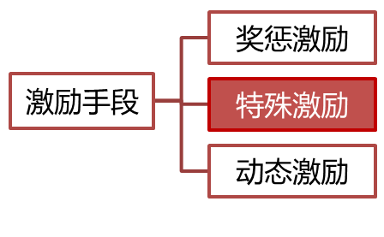
9.2.2.1晋升激励
第二节 激励手段
二、特殊激励
（一）晋升激励
论述题
（1）员工有更强的适应性与融合性。
（2）增强员工的归属感和忠诚感。
（3）鼓励组织成员的长期行为。
（4）使与企业同甘共苦、一起成长的员工受惠于企业发展的成果。

Slide 12
9.2.2.3授权激励
第二节 激励手段
二、特殊激励
（二）工作环境激励
（三）培训激励
（四）授权激励
论述题
（1）作用：有效的授权激励可以
① 以多种方式为长期竞争优势提供基础；
② 有助于共同远景的形成；
③ 有助员工的成长；
④ 有助于学习型组织的形成。
（2）误区：
① 拒绝授权；
② 授权之后放任不管。

Slide 13
第二节 激励手段
9.2.2.5文化激励
二、特殊激励
（五）文化激励
选择题
指文化本身所具有的激发组织成员与组织目标的实现保持一致的动机的特征。
企业文化的功能：
1. 可以加强企业对职工激励的功能；
2. 可以增强企业内部职工的凝聚力；
3. 良好的企业激励文化有利于降低企业的成本。
内聚功能是企业文化最显著的功能

Slide 14
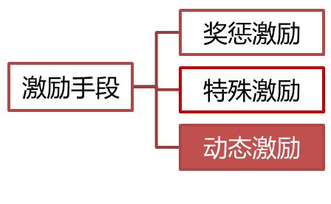

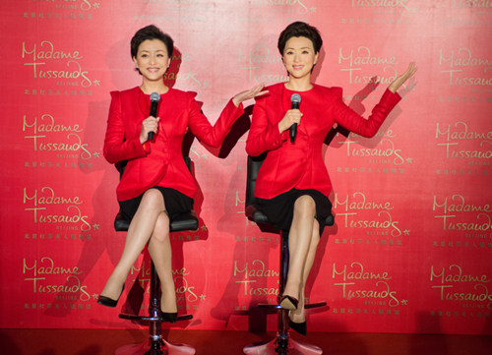
第二节 激励手段
三、动态激励
选择题
（一）员工的成长与发展
（二）动态激励的具体方式
工作内容丰富化
职务雕塑
双阶梯型的晋升渠道
为科技人员设计的，合理设计双阶梯制度。

Slide 15
1、员工激励的手段主要包括（）
A、奖惩激励
B、特殊激励
C、静态激励
D、动态激励
E、一般激励
ABD

Slide 16
2、一般来说，实施奖惩激励的最佳结合点是（）
A、以奖为辅，以罚为主
B、以奖为主，以罚为辅
C、奖惩适度
D、奖惩应指向具体行为
E、奖惩相结合
BCDE

Slide 17
【论述】简述如何寻求奖惩的最佳结合点。（5分）
寻求奖惩的最佳结合点：
（1）奖励和惩罚要相互结合
（2）以奖为主，以罚为辅
（3）奖惩要适度
（4）奖惩应指向具体行为

Slide 18

【综合】某民营企业为了规范员工的管理和激发员工的工作积极性，对员工的日常工作采取了一系列监督与管理措施，诸如给员工办公室安装了闭路电视监控，制定了外出请假制度、并给予抽查不到而又未请假者一次性罚款50元且自己亲自抽查、早上带领行政办公人员下车间等等监督与激励员工的措施。最终并没有起到应有的效果，办公人员虽在闭路电视监督之下，但仍是出工不出力。员工上班时间溜出去的仍较普遍，因为总经理很少有时间到办公室巡查。早上行政办公人员下车间，并不觉得很自豪，倒认为是例行公事。
问题：1.员工激励的根本出发点在哪里？（5分）
2.员工激励的手段有哪些？（10分）

Slide 19
问题1：员工激励的根本出发点在哪里？
员工激励的根本出发点是了解员工的需求，针对其需求制定相应的激励措施。
问题2：员工激励的手段有哪些？
（1）奖惩激励
（2）特殊激励
1）晋升激励；2）工作环境激励；3）授权激励；4）培训激励；5）文化激励
（3）动态激励
1）工作内容丰富化；2）职务雕塑； 3）双阶梯型的晋升通道

Slide 20
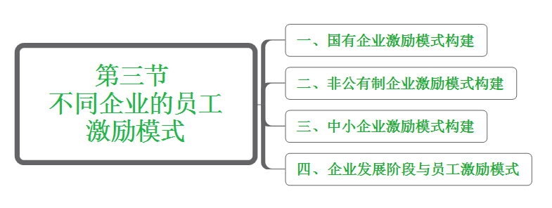
9第九章 员工激励类型与模式

Slide 21
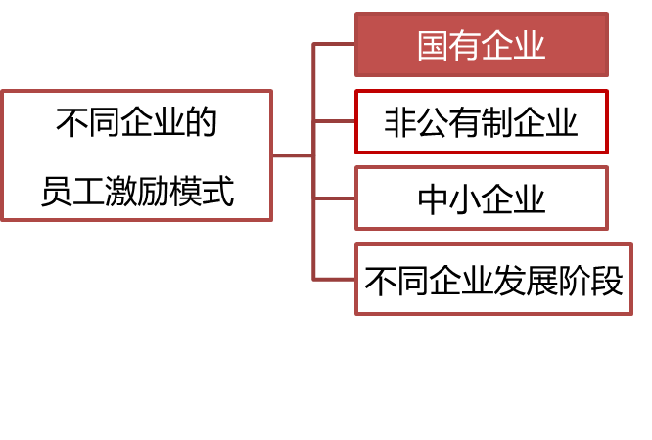
第三节 不同企业的员工激励模式
一、国有企业激励模式构建
1. 国有企业物质激励的原则
（1）公司享有充分的工资奖金分配自主权，公司可以根据其经济效益和经营特点，在自负盈亏的前提条件下，实行灵活多样的内部分配形式。
（2）个人工资水平应该与其劳动生产率和工作性质相联系。
（3）公司平均工资增长率低于公司劳动生产率增长。
（4）工资水平应该随通货膨胀率和社会生活水平的变动而及时调整。
（5）公司应该依据法律规定，参加社会保障制度，并建立公司的福利体系。

Slide 22
第三节 不同企业的员工激励模式
一、国有企业激励模式构建
2. 国有企业的精神激励（如何做好精神激励）
（1）加强民主管理；
（2）创造融洽的人际关系氛围；
（3）发展特色企业文化；
（4）强化企业培训，加大人力资本投资。

Slide 23
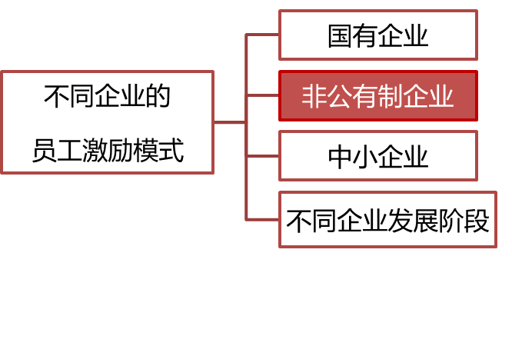
9.3.2二、非公有制企业激励模式构建
第三节 不同企业的员工激励模式
二、非公有制企业激励模式构建
简答题
【基本原则】
在定编定岗的前提下，针对不同阶层、不同部门、不同个人采用不同的激励措施。
【3个层面 】
① 权益层激励（股权持有人）：激励的目的是保持其对企业投资的兴趣，并积极参与企业的治理与监督。
② 经营管理层激励：目标管理计划、利润分享计划、股份转让计划、充分的授权并允许犯小错、营造舒适的办公环境和人际关系。
③ 基层员工的激励：使员工个人的成长与企业的发展统一起来，让员工与企业共同成长。

Slide 24
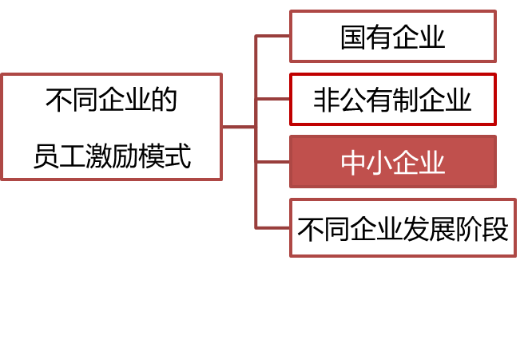
9.3.3三、中小企业激励模式构建
第三节 不同企业的员工激励模式
三、中小企业激励员工存在的难点
（一）中小企业激励员工存在的难点
简答题
（1）由于企业规模小，财力有限，使得大部分中小企业难以以高薪酬、高福利来激励员工。
（2）企业缺乏一个系统的、完善的激励人才管理体系，随意性比较强，使得其难以吸引和留住人才。
（3）企业缺乏良好的企业文化。
（4）企业的地域性强，容易形成排外的企业氛围。

Slide 25
第三节 不同企业的员工激励模式
三、中小企业激励员工存在的难点
（二）中小企业员工激励措施
简答题
第一，中小企业的薪酬制度，一般可选用“底薪＋ 奖金”的模式。
第二，运用职位、机会和培训激励。
第三，运用股权激励。
第四，运用企业文化激励。

Slide 26
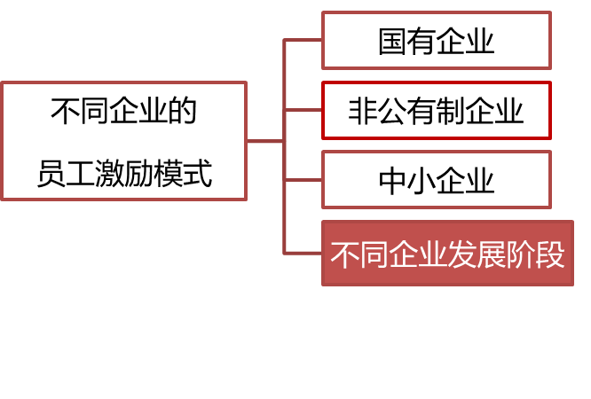
第三节 不同企业的员工激励模式
9.3.4四、企业发展阶段与员工激励模式
四、企业发展阶段与员工激励模式
选择题
企业发展阶段 | 员工激励模式
初创阶段 | 薪酬激励（短期激励为主）
成长阶段 | 年薪制与股票期权结合、培训
成熟阶段 | 实行普遍的员工持股制度 提供晋升等发展机会
衰退阶段 | 进一步发展创新优势

Slide 27
【简答】非公有制企业激励框架构建的基本原则和激励层有哪些？（5分）
（1）非公有制企业激励框架构建的基本原则是：在定编定岗的前提下，针对不同阶层、不同部门、不同个人采用不同的激励措施。
（2）非公有制企业激励框架的构建中，企业的整体激励框架大致可分为３个层面：①权益层激励、②经营管理层激励、③基层员工激励。

Slide 28
1、下列属于企业成熟阶段激励模式的是（）
A、短期激励为主 B、股权激励
C、精神激励 D、技术创新激励
2、下列属于企业初创阶段激励模式的是（）
A、短期激励为主 B、股权激励
C、员工普遍持股 D、技术创新激励
B
A

Slide 29
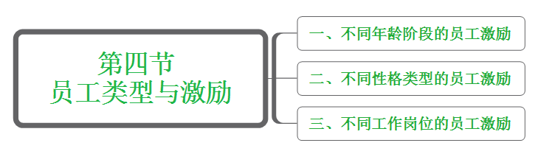
9第九章 员工激励类型与模式

Slide 30
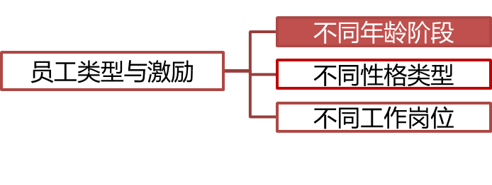
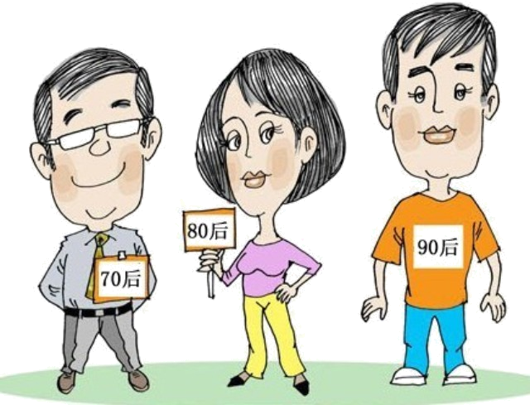
第四节 员工类型与激励
一、不同年龄阶段的员工激励
选择题
青年员工，在乎实实在在的工资
中年员工，希望自身价值体现在工资上
老龄员工，注重刚性福利保险薪酬
物质激励跟精神激励都需要
物质方面激励需求强烈
偏重精神激励

Slide 31
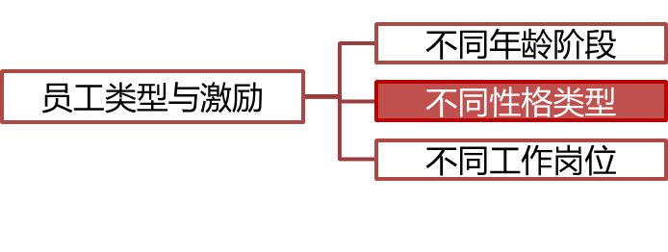
9.4.2二、不同性格类型的员工激励
第四节 员工类型与激励
二、不同性格类型的员工激励
选择题
感受到尊重，自身工作对别人的影响
（1）指挥型的激励技巧：喜欢命令别人
（2）关系型的激励技巧：工作目标是打通人际关系
（3）智力型的激励技巧：喜欢事实喜欢用数据说话
（4）工兵型的激励技巧：喜欢埋头苦干
表达诚意，肯定他们，不直接说服，给思路自己思考
别试图告诉他们怎么去做
多给他们出主意、想办法

Slide 32
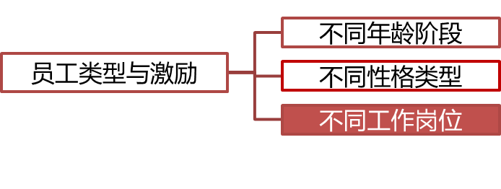
第四节 员工类型与激励
9.4.3三、不同工作岗位的员工激励
三、不同工作岗位的员工激励
选择题
（1）专业技术人员的激励模式组合；
（2）销售人员的激励模式组合
（3）一线生产人员的激励模式组合；
（4）管理人员的激励模式组合
：最具吸引力的激励——晋升

Slide 33
